Slide 1
Schiefergas: eine unkonventionelle Ressource für den Energiemix der Zukunft?
Andreas Hübner, Brian Horsfield
Deutsches GeoForschungsZentrum GFZ
76. Jahrestagung der DPG, Berlin, 25. - 30. März 2012
Notes:
Guten Tag, Meine Damen und Herren, ob wir das gut finden oder nicht, fossile Energierohstoffe werden uns noch eine ganze weile begleiten, über einen davon möchte ich heute sprechen, über Schiefergas, das ein hohes Potential hat, über das wir aber, bes. auch in europa, noch nicht genug wissen, und dessen Produktionsmethoden in der Kritik stehen.

Slide 2
Gliederung
Schiefergas: wo und wieviel
Schiefergas in Europa (D, Fr, P)
Rolle der Forschung: wissenschaftliche, unabhängige Technologie-Bewertung
76. Jahrestagung der DPG, Berlin, 25. - 30. März 2012

Slide 3
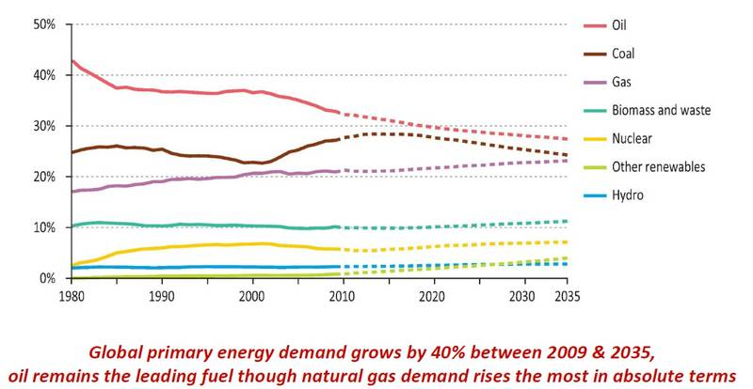
Trotz Ausbau der Erneuerbaren Energien: Fossile Energierohstoffe werden auch in absehbarer Zukunft im weltweiten, europäischen und deutschen Energiemix die Hauptrolle spielen.
New Policies Scenario (IEA, World Energy Outlook, Sept. 2011)
76. Jahrestagung der DPG, Berlin, 25. - 30. März 2012
Notes:
Warum reden wir so viel von Schiefergas? Trotz Ausbau der Erneuerbaren Energien: Fossile Energieträger werden vorerst weiterhin die Hauptrolle bei der Energieversorgung der Welt spielen. Die Nachfrage nach foss. Energieträgern bleibt weiterhin hoch, aber Öl und Kohle werden an Bedeutung verlieren, Gas wir an Bedeutung zunehmen. Weil Erdgas bei der Verbrennung der sauberste der Fossilen Energierohstoffe ist. Im Vgl zu kohle wird ca nur die Hälfte an CO2 frei und sehr viel weniger an Nebenbestandteilen wie Stickoxide 80% oder Schwefel 99%.

Slide 4
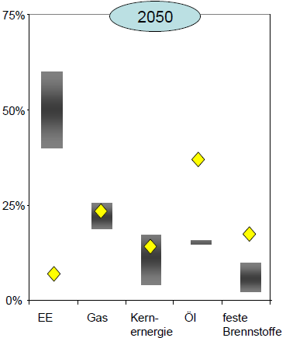

Anteil am Primärenergieverbrauch
Energiefahrplan 2050 (EU, Dez. 2011)
76. Jahrestagung der DPG, Berlin, 25. - 30. März 2012
Notes:
Ähnliche Entwicklung wird für die EU vorhergesagt.
Weil Erdgas bei der Verbrennung der sauberste der Fossilen Energierohstoffe ist. Im Vgl zu kohle wird ca nur die Hälfte an CO2 frei und sehr viel weniger an Nebenbestandteilen wie Stickoxide 80% oder Schwefel 99%.

Slide 5
Warum ist Erdgas wichtig?
bei der Verbrennung der sauberste fossile Brennstoff -> Emissionsminderung
Gaskraftwerke sehr flexibel einsetzbar -> sehr gute Ergänzung zu EE
weit verbreitet, heimische Ressource -> Importunabhängigkeit
In D: Erdgas wird als Brückentechnologie zu EE angesehen!
76. Jahrestagung der DPG, Berlin, 25. - 30. März 2012
Notes:
Diese Argumente gelten in unterschiedlicher Gewichtung für die meisten Länder weltweit
In D: Erdgas wird als Brückentechnologie zu EE angesehen! Empfehlungen der Ethikkommission zur sicheren Energieversorgung.

Slide 6
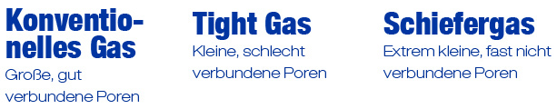
Erdgas
etc…
Unkonventionelles Erdgas:
Sehr geringe Durchlässigkeiten
Erhöhter technischer Aufwand bei der Gewinnung, z.B. hydraulic fracturing
Präsentation BMBF, 5. März 2012
76. Jahrestagung der DPG, Berlin, 25. - 30. März 2012
Notes:
Kann man gut erklären wenn man weiss was konventionelle Lagerstätten sind: Das Gas ist in gut durchlässigem Gestein vorhanden, unter hohem Druck, und wenn wir diese Gesteine anbohren, kommt uns das Gas entgegen. Einfach und gut.
In unkonv. Lagerstätten kommt das Gas nicht von selbst raus, sondern es muss ein höherer technischer Aufwand betrieben werden, um das Gas zu gewinnen. In schlecht durchlässigen Sandsteinen, in Kohleflözen, in Schiefern: immer haben wir es mit Gesteinen mit schlechter Durchlässigkeit zu tun.
Das größte Potential davon hat Schiefer gas, deswegen werde ich mich in diesem Vortrag darauf konzentrieren.
Wo gibt es Schiefergas?

Slide 7
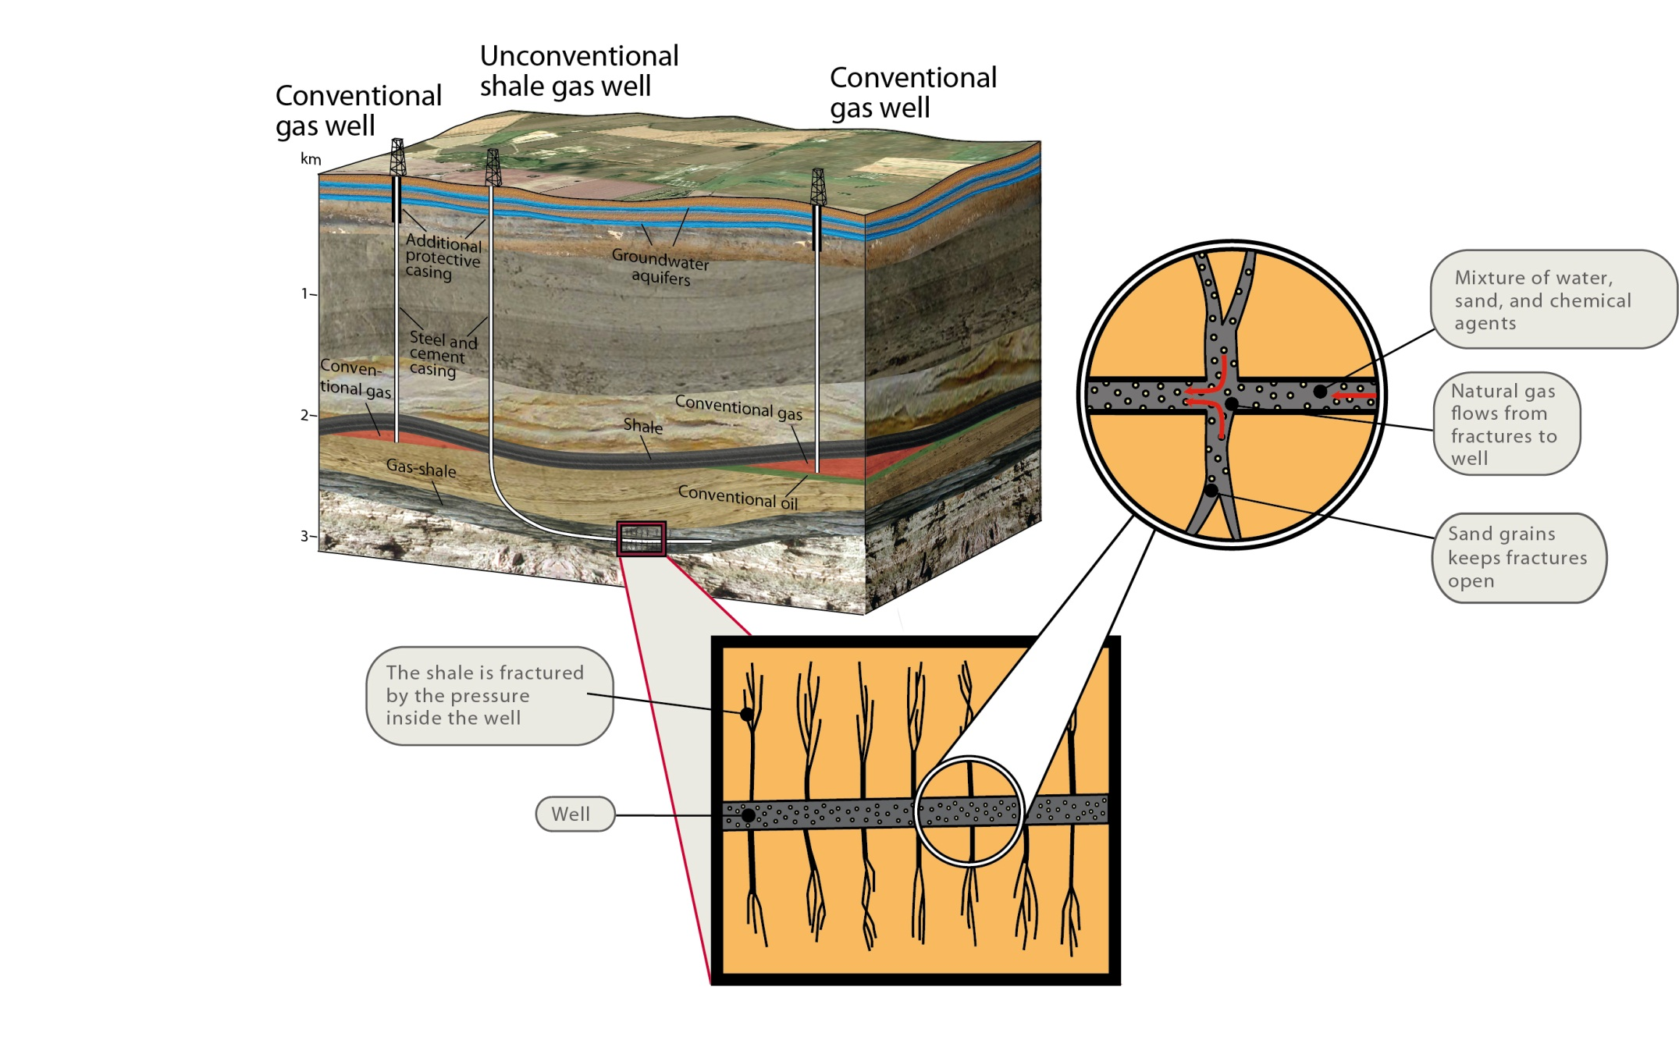
Was sind unkonventionelle Gasressourcen?
Gas ist in wenig durchlässigen Gesteinen vorhanden (tight gas, coal bed methane, shale gas)
Oft wird hydraulic fracturing angewendet, um die Durchlässikeit künstlich zu erhöhen:
76. Jahrestagung der DPG, Berlin, 25. - 30. März 2012
Notes:
Kann man gut erklären wenn man weiss was konventionelle Lagerstätten sind: Das Gas ist in gut durchlässigem Gestein vorhanden, unter hohem Druck, und wenn wir diese Gesteine anbohren, kommt uns das Gas entgegen. Einfach und gut.
In unkonv. Lagerstätten kommt das Gas nicht von selbst raus, sondern es muss ein höherer technischer Aufwand betrieben werden, um das Gas zu gewinnen. In schlecht durchlässigen Sandsteinen, in Kohleflözen, in Schiefern: immer haben wir es mit Gesteinen mit schlechter Durchlässigkeit zu tun.
Das größte Potential davon hat Schiefer gas, deswegen werde ich mich in diesem Vortrag darauf konzentrieren.
Wo gibt es Schiefergas?

Slide 8
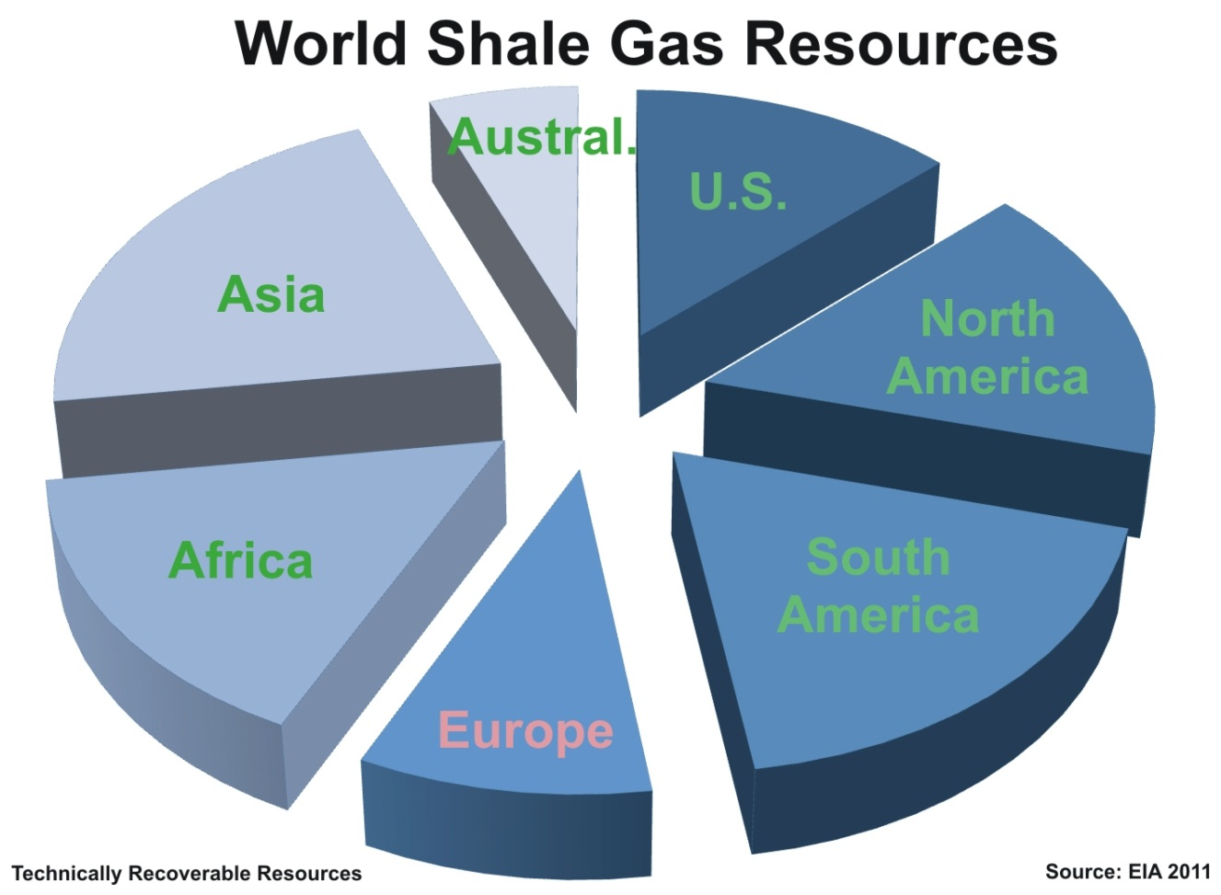
76. Jahrestagung der DPG, Berlin, 25. - 30. März 2012
Notes:
Wo ist schiefergas zu finden? Weltweit verteilt. Es gibt viel in den USA, aber in China werden noch größere Vorkommen vermutet.
Produziert wird Schiefergas bisher nur in den USA und in Canada.

Slide 9
technically
recoverable
Schiefergas
76. Jahrestagung der DPG, Berlin, 25. - 30. März 2012

Slide 10
technically
recoverable
Schiefergas
konv. Gas
76. Jahrestagung der DPG, Berlin, 25. - 30. März 2012

Slide 11
!
technically
recoverable
Schiefergas
konv. Gas
Verbrauch 2010
76. Jahrestagung der DPG, Berlin, 25. - 30. März 2012

Slide 12
76. Jahrestagung der DPG, Berlin, 25. - 30. März 2012

Slide 13
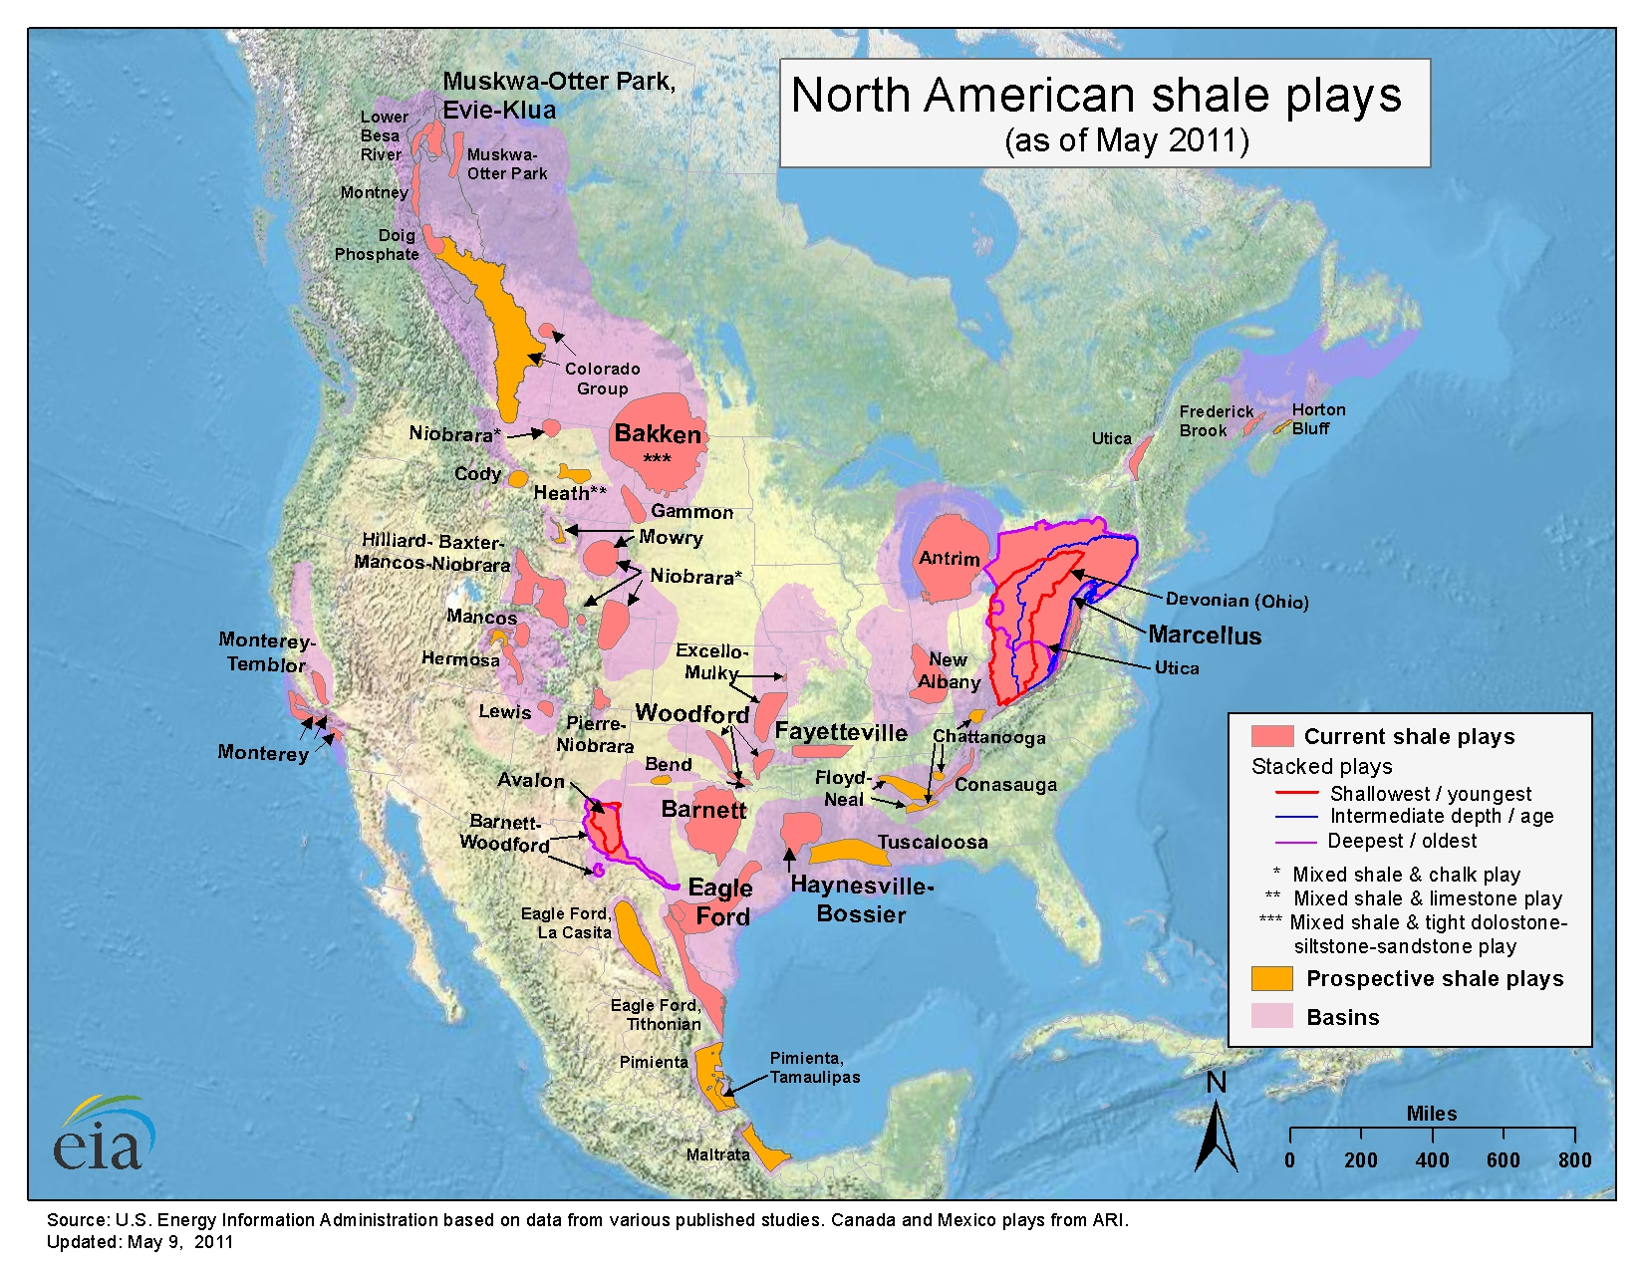
Hintergrund
Barnett:
Beginn vor gut 10 Jahren,
2010: 14.000 Bohrungen
Präsentation BMBF, 5. März 2012
Notes:
USA und Can. Die einzigen Länder, in denen schiefergas im großen Stil produziert wird. Barnett: Die Urmutter der Gasschieferproduktion Marcellus: über 10.000 Bohrungen

Slide 14
~ 10%
76. Jahrestagung der DPG, Berlin, 25. - 30. März 2012
Notes:
Wo ist schiefergas zu finden? Weltweit verteilt. Es gibt viel in den USA, aber in China werden noch größere Vorkommen vermutet.
Produziert wird Schiefergas bisher nur in den USA und in Canada.

Slide 15
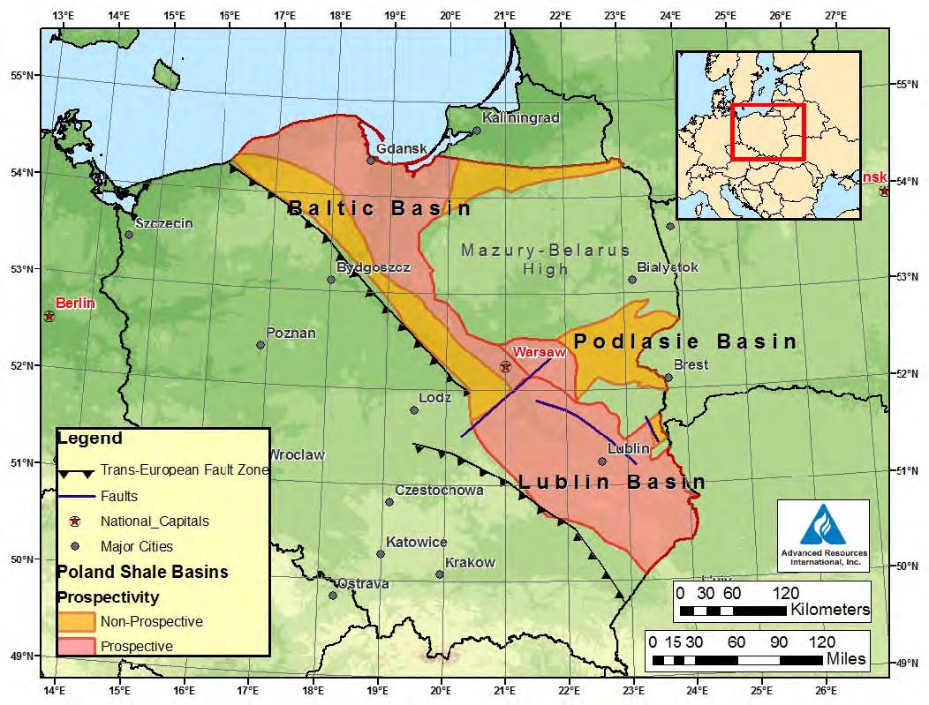
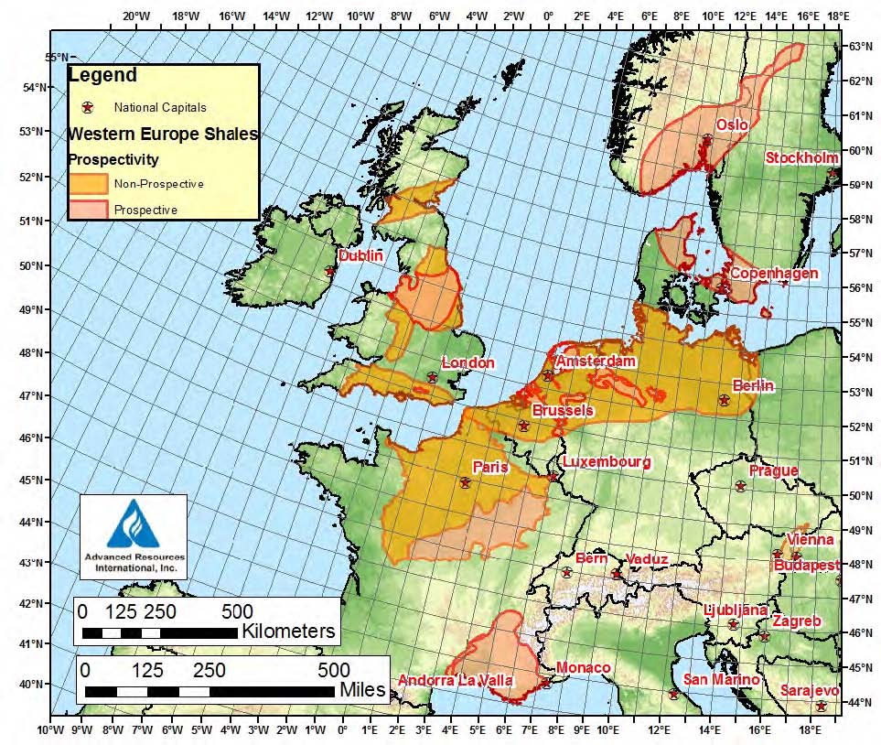
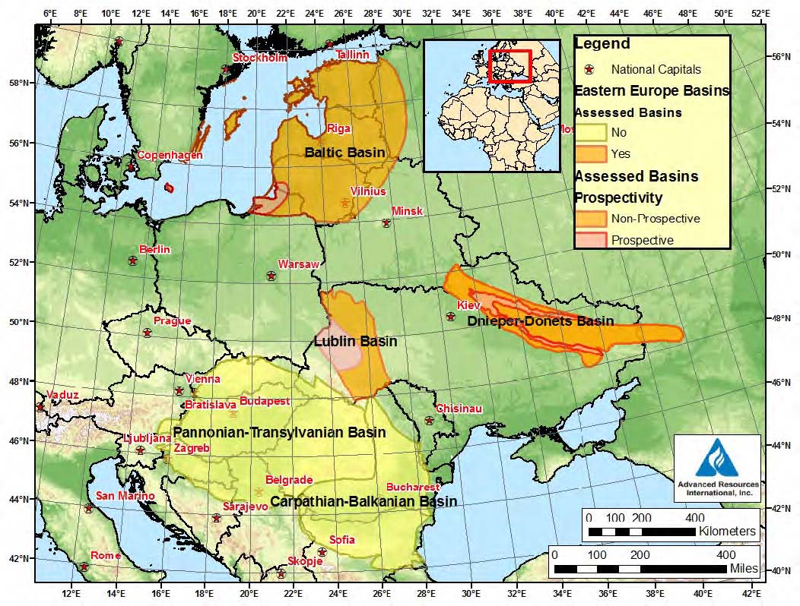
76. Jahrestagung der DPG, Berlin, 25. - 30. März 2012
Notes:
In Europa ist die Thema Schiefergas erst ganz am Beginn: man weiss wo man Schiefergas suchen muss, aber wieviel da drin ist ist noch relativ unklar. In dieser Karte sind die Polnishcen Gebiete nicht eingezeichnet, die sind in dieser Karte hier zu sehen.

Slide 16
Vergleich Europa – Nordamerika
Europa:
Komplexere, kleinräumigere Geologie
Höhere Bevölkerungsdichte
Bodenschätze gehören nicht den Landbesitzern
Sehr wenig Bohranlagen
Wenig entwickelte Serviceindustrie
76. Jahrestagung der DPG, Berlin, 25. - 30. März 2012

Slide 17
EIA 2011
76. Jahrestagung der DPG, Berlin, 25. - 30. März 2012

Slide 18
Polen
starke politische Unterstützung: Unabhängigkeit von russ. Erdgas, Ersatz für Kohle
Erkundung wird stark vorangetrieben (14 Explorationsbohrungen, 8 hydr.frac.)
Report stellt Unbedenklichkeit von Hydraulic fracturing fest (Nov. 2011)
Präsentation BMBF, 5. März 2012
76. Jahrestagung der DPG, Berlin, 25. - 30. März 2012

Slide 19
Frankreich
Zur Zeit kein hydraulic fracturing
Abwartende Haltung
Gesetz im Sommer 2011 stoppt Erkundungen mit hydraulic fracturing und setzt Prüf-Kommission ein.
Ministerien-Bericht März 2012 positiv in Bezug auf Forschung zur Schiefergasgewinnung
76. Jahrestagung der DPG, Berlin, 25. - 30. März 2012

Slide 20
Deutschland
Zur Zeit kein hydraulic fracturing (aber hydraulic fracturing schon über 300 x seit 1961 Jahren in Kohle, tight gas und Schiefergaslagerstätten)
Abwartende Haltung
UBA: Stellungnahme (u.a. rechtl. Rahmenbedingungen, Forschungsbedarf, Dez. 2011)
Exxon Dialog-Prozess (wiss. Risiko-Bewertung, April 2012)
BMU: „Umweltauswirkungen von Fracking bei der Aufsuchung und Gewinnung von Erdgas aus unkonventionellen Lagerstätten“ (Mai 2012)
NRW: „Gutachten mit Risikostudie zur Exploration und Gewinnung von Erdgas aus unkonventionellen Lagerstätten in Nordrhein-Westfalen und deren Auswirkungen auf den Naturhaushalt insbesondere die öffentliche Trinkwasserversorgung“ (Juni 2012)
76. Jahrestagung der DPG, Berlin, 25. - 30. März 2012

Slide 21

Nachteile
Es ist in fossiler Rohstoff, der Treibhausgase produziert.
Risiken bei der Exploration und Produktion:
Gefahren für das Grundwasser: auslaufenden Flüssigkeiten an der Oberfläche, aufstieg von Flüssigkeiten oder Gasen aus dem tiefen Untergrund
induzierte Erdbeben
Zusätzliche Treibhausgase bei der Produktion
76. Jahrestagung der DPG, Berlin, 25. - 30. März 2012

Slide 22
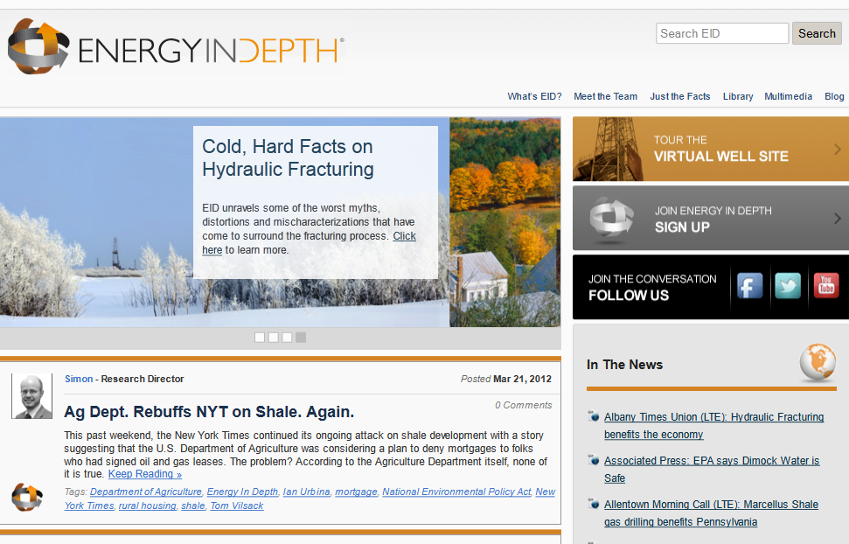
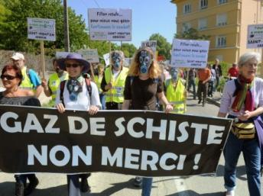
76. Jahrestagung der DPG, Berlin, 25. - 30. März 2012
Notes:
Das Thema verdient vielmehr eine sachliche, unabhängige und differenzierte Betrachtung…

Slide 23


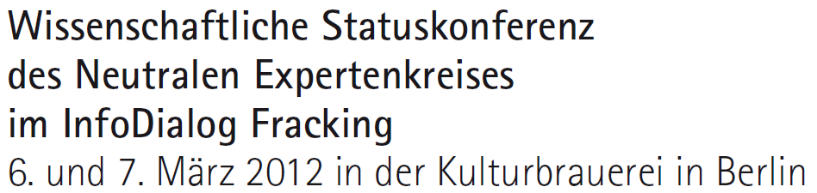
76. Jahrestagung der DPG, Berlin, 25. - 30. März 2012

Slide 24
Wichtige Feststellungen:
Mit Fracking sind Risiken und Umweltbeeinträchtigungen verbunden […].
Viele dieser Risiken bestehen auch bei einer Erdgasgewinnung aus konventionellen Lagerstätten.
v.a. die (technischen) Risiken bei Transport, Lagerung sowie im Bohrloch können das Grundwasser kontaminieren;
aus tiefen geologischen Schichten können nur in bestimmten ungünstigen Situationen Schadstoffe aufsteigen;
über den Aufstieg von Methan weiß man zu wenig: brennende Wasserhähne gibt es auch ohne Fracking, aber ob und in welchem Maße dieses Phänomen verstärkt wird, ist unbekannt.
es werden zunehmend weniger umweltgefährdende Fracking-Fluide eingesetzt
die Belastung des Lagerstättenwassers kann erheblich sein und ist zu beachten;
76. Jahrestagung der DPG, Berlin, 25. - 30. März 2012

Slide 25

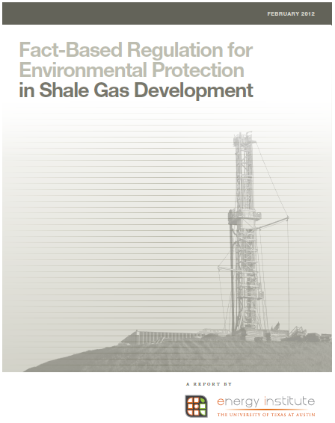

76. Jahrestagung der DPG, Berlin, 25. - 30. März 2012

Slide 26
Some Key Findings
Groundwater Contamination and Other Environmental Impacts (focus on Barnett, Marcellus and Haynesville shales)
no evidence of aquifer contamination from hydraulic fracturing chemicals in the subsurface by fracturing operations
no leakage from hydraulic fracturing at depth
Surface spills of fracturing fluids appear to pose greater risks to groundwater sources than from hydraulic fracturing itself.
76. Jahrestagung der DPG, Berlin, 25. - 30. März 2012

Slide 27
Fazit:
Wenn nach dem akzeptierten Stand der Technik (best practice) gearbeitet wird, sind Umweltschäden weitestgehend ausgeschlossen, mit dem üblichen Restrisiko großer Ingenieursprojekte.
76. Jahrestagung der DPG, Berlin, 25. - 30. März 2012
Notes:
Also entwarnung?
Sicher nicht. Aber ein sachlicher Blick bleibt nötig und weiterentwicklungen in der Technologie sind nötig.
Dabei spielt die Wissenschaft eine große Rolle!

Slide 28
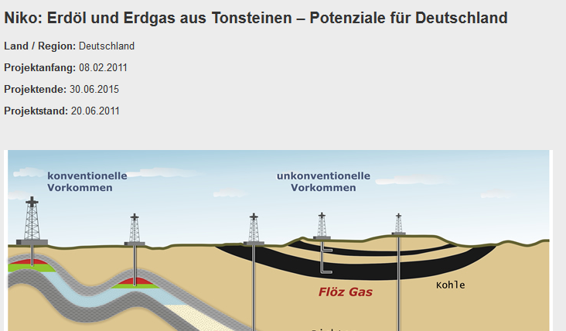
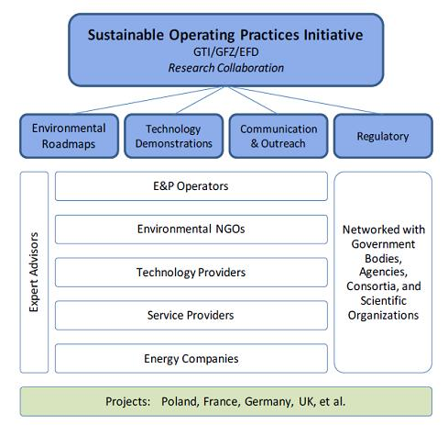

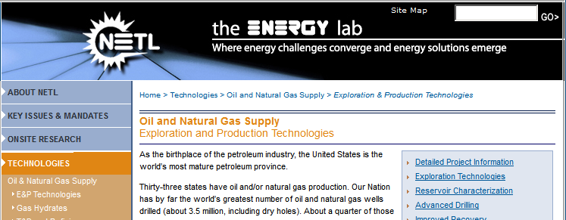
BGR
GTI/GFZ/EFD
GFZ
US National Energy Technology Laboratory
76. Jahrestagung der DPG, Berlin, 25. - 30. März 2012
Notes:
28
28

Slide 29

Entwicklung und Anwendung neuer Technologien
76. Jahrestagung der DPG, Berlin, 25. - 30. März 2012

Slide 30
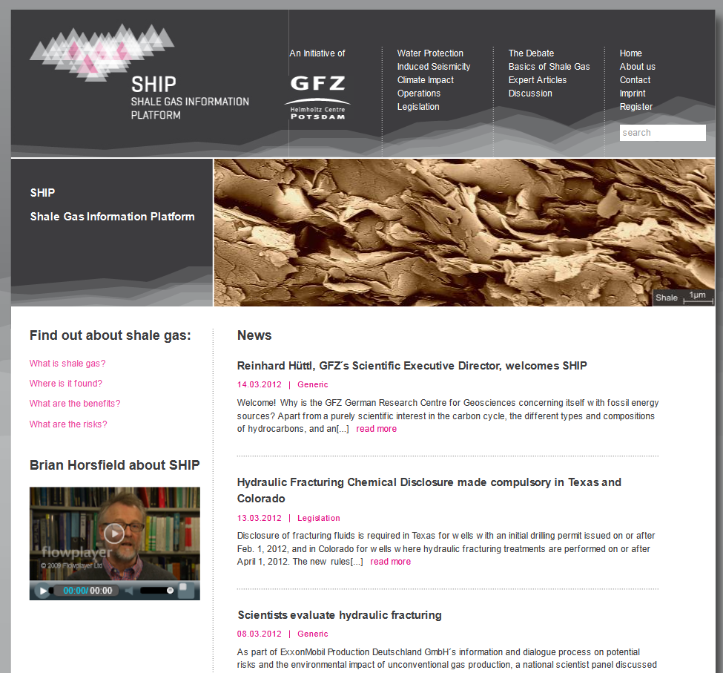
www.shale-gas-information-platform.org
76. Jahrestagung der DPG, Berlin, 25. - 30. März 2012

Slide 31
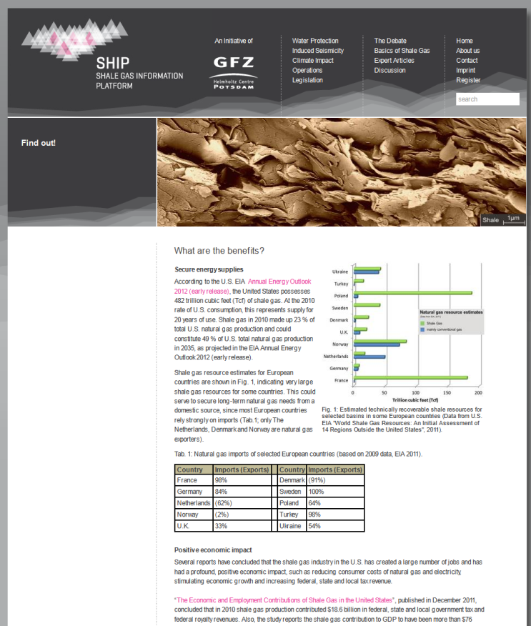
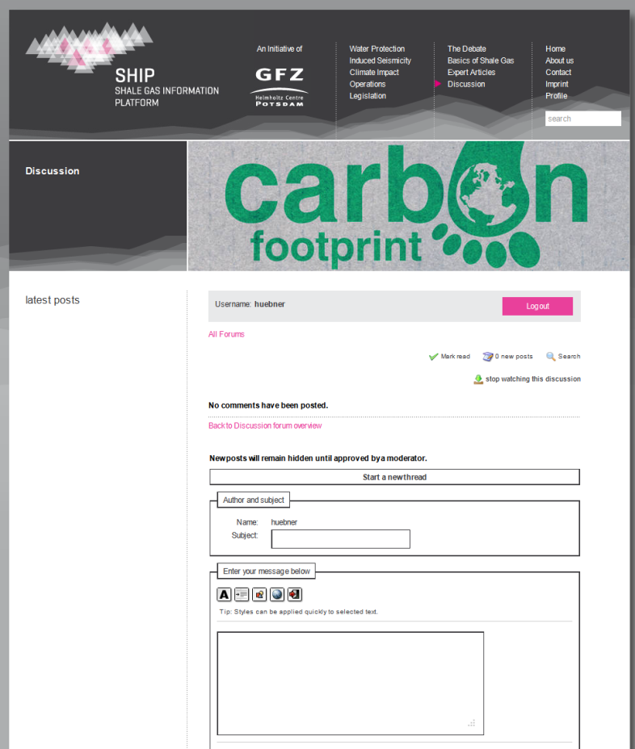
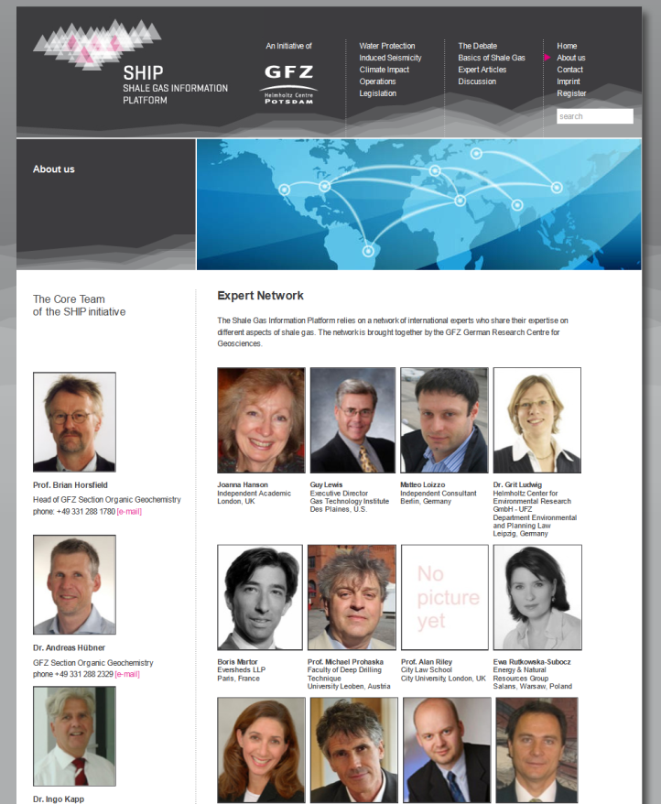
Information
www.shale-gas-information-platform.org
Diskussion
Experten Netzwerk
76. Jahrestagung der DPG, Berlin, 25. - 30. März 2012

Slide 32
Zusammenfassung
Schiefergas hat ein großes Potential, weltweit und für Europa
abwartende Haltungen dominieren in Europa
Dynamische Entwicklung beim geowissenschaftlichen Prozessverständnis und bei der Technologien-Entwicklung
Risiken der Schiefergasgewinnung bewegen sich im Rahmen gewöhnlicher großer Ingenieursprojekte
76. Jahrestagung der DPG, Berlin, 25. - 30. März 2012

Slide 33
vielen Dank!
76. Jahrestagung der DPG, Berlin, 25. - 30. März 2012

Slide 34
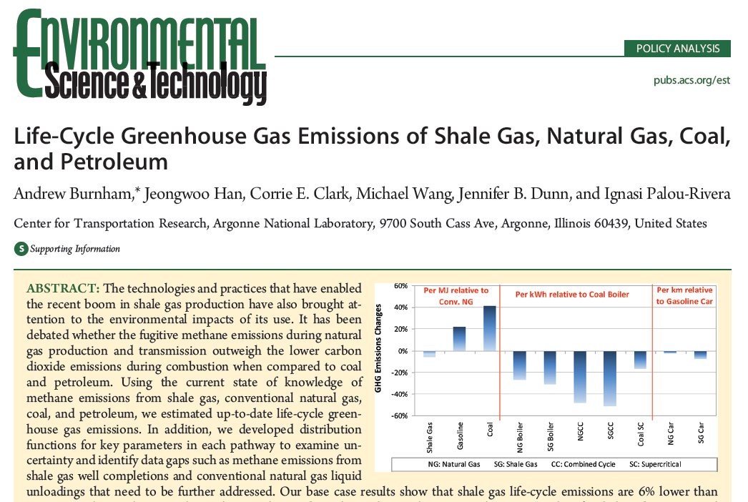
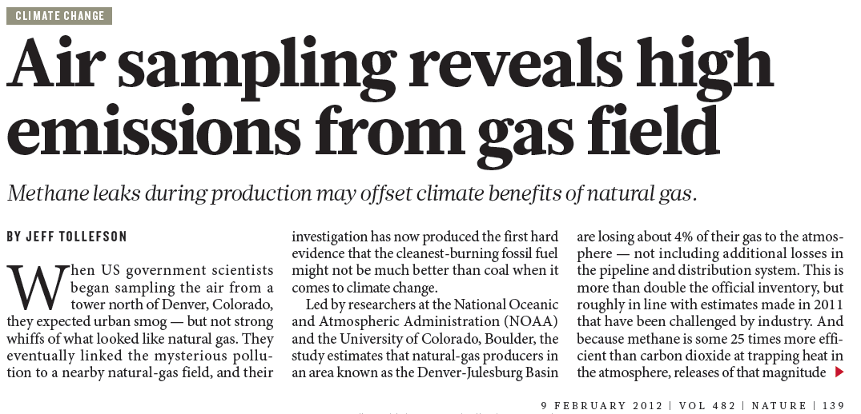
Treibhausgas-Emissionen
Shale gas life-cycle emissions are 6% lower than conventional natural gas, […] and 33% lower than coal.
Notes:
Manche Fragen sind noch offen, aber es gibt gleichzeitig eine sehr dynamische Technologieentwicklung

Slide 35
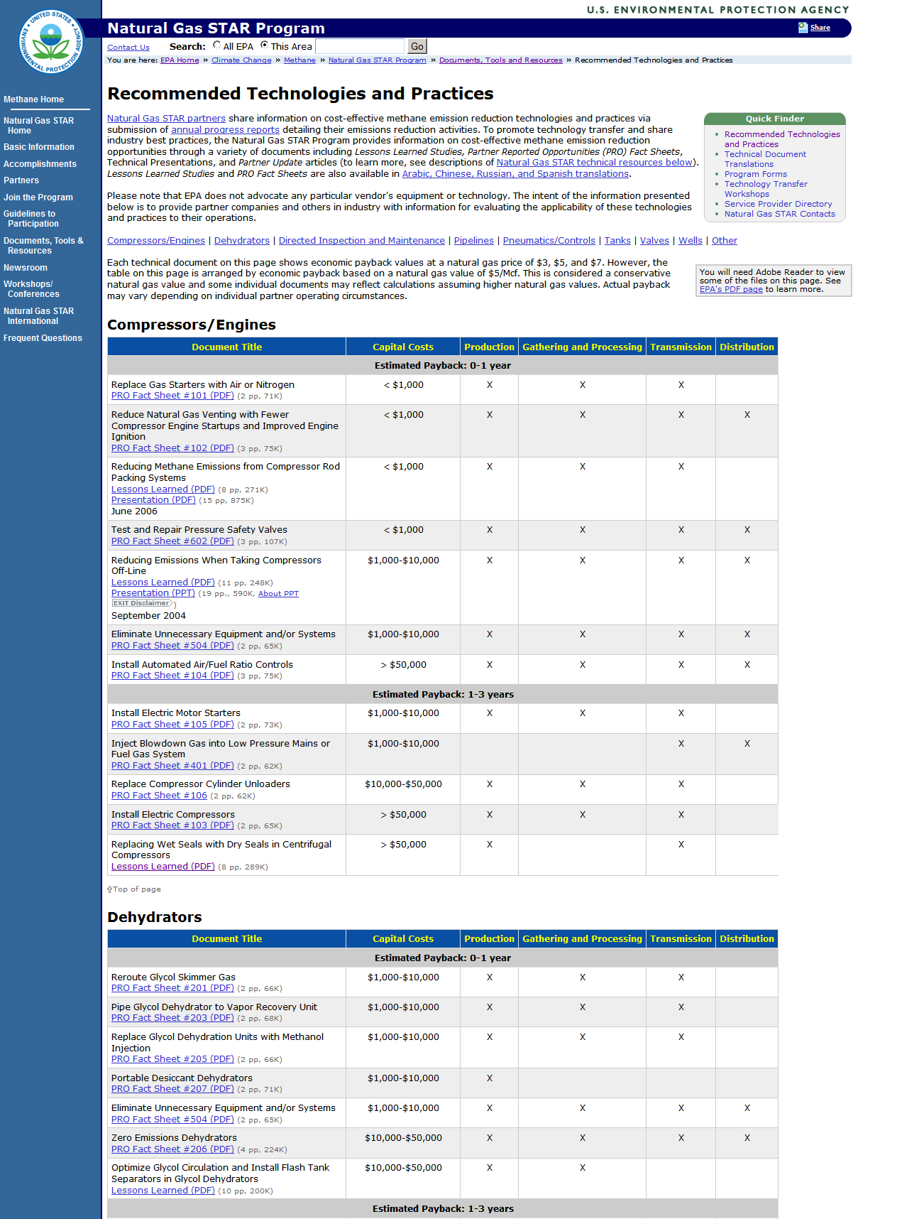

Treibhausgas-Emissionen
z.B. Reduced Emission Completions

Slide 36
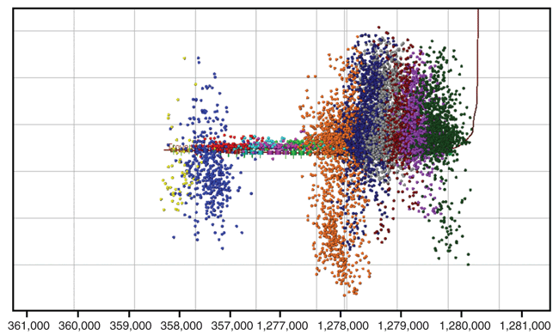
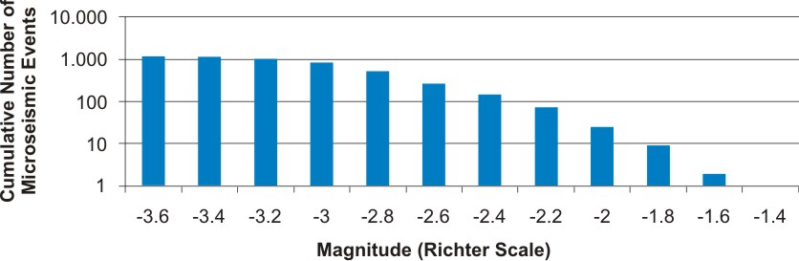
Induzierte Seismizität

Slide 37
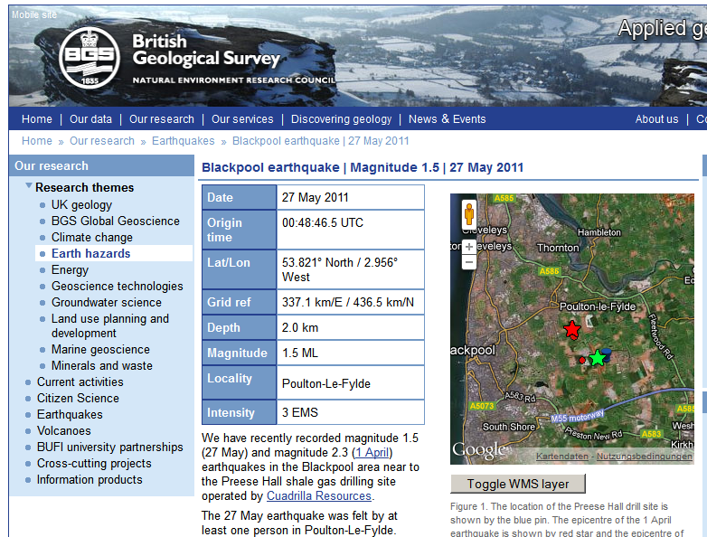
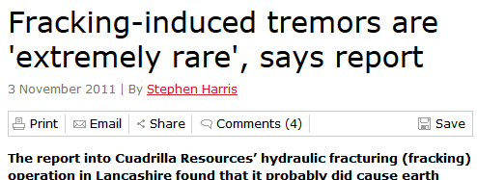
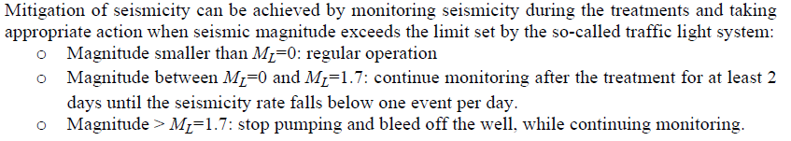
Induzierte Seismizität:

Slide 38
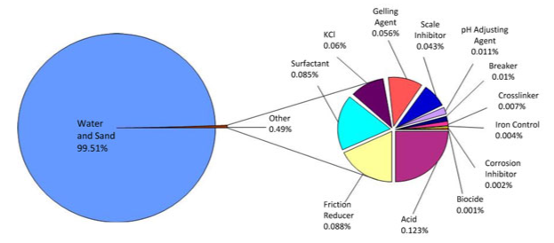
Umweltfreundlichere Fracturing Fluids:
Zukünftige Fracturing Fluids:
keine Chemikalien
nur Wasser, Stärke und Bauxit-Sand
Klärung durch UV-Strahlung

